Slide 1
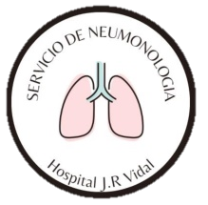
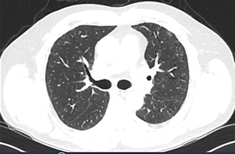
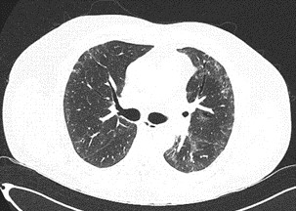
P-165
LA EXPOSICION LABORAL, UNA ENTIDAD DESATENDIDA
Dra. Aquino, Viviana M, Dra. Moreno, Fiorella, Dra. Villalba Gallardo, Ma. Monserrat ; Dr. Garay, José;
Dra. Reyes Armua Ma. Cristina, Enf. Y Técnico en Endosc Suave Miguel.
Hospital Dr. José Ramon Vidal-Corrientes Capital
Servicio de Neumonologia.
Introducción: Todas las agencias ambientales y ocupacionales, así como los protocolos de vigilancia españoles y de otros países, coinciden en recomendar que se debe implementar un programa de vigilancia médica en los trabajadores expuestos a sílice, polvo de carbón y asbesto. Pueden ser a corto o largo plazo, debido a los largos períodos de latencia de las enfermedades.
Caso Clínico: Paciente de sexo masculino de 60 años con antecedente de neumonía por Chlamydia Psittaci con internación de 32 días con buena evolución en el año 2019. En el momento de la consulta refiere trabajar en estación de servicios que expende combustibles durante 25 años en el cual cumplía distintas funciones incluyendo lavado y mantenimiento de tanques de combustibles. Presento en el mes de diciembre del 2022 registro febril (38.5°C), asociado a disnea grado 3 mMRC por lo que consulta en centro de salud de su localidad donde es internado, tomándose muestra de esputo para gérmenes comunes y koch los cuales son negativos, realizan antibioticoterapia con Ceftriaxona 2gr/día durante 16 días continuando febril es derivado a Centro de Salud de mayor complejidad donde se internó durante 5 días más, ingresa a esta institución con insuficiencia respiratoria tipo 1, se realiza corticoides endovenoso y continuación de tratamiento antibiótico cediendo cuadro parcialmente. Durante esta internación se realiza tomografía de tórax observándose vidrio esmerilado bilateral de manera bilateral a predominio medio para hiliar y basal con tractos subpleurales bilaterales y algunas bronquiectasias por tracción. Es evaluado por Neumonologia donde el paciente refiere tos no productiva desde aproximadamente 5 años, al examen presenta desaturación a 92 % a la caminata con presencia de disnea, con presencia de nueva TACAR de tórax (Enero 2023) donde se observa granulomas múltiples bilaterales velamiento reticular periférico difuso a predominio basal, laboratorio completo donde se observa hipoxemia para la edad, por las características de imágenes tomográficas y no presentar hallazgos bacteriológicos se decide evaluación por Servicio de Cirugía Torácica, quienes realizan fibrobroncoscopia + BAL de ambos bronquios fuentes, tomándose muestras para anatomía patológica y cultivo. Posteriormente se recibe resultado de anatomía patológica donde se realiza biopsia de ganglio linfático con folículos hiperplásicos y prominentes centros germinales, coexiste antracosis, parénquima pulmonar con histoarquitectura alterada con fibrosis intersticial que rodea espacios aéreos revestidos por epitelio bronquial "bronquiolectasias" Neumonía Intersticial Usual.
Conclusión: La detección temprana de este tipo de enfermedades y retirar oportunamente al trabajador de la exposición disminuye el riesgo de la progresión de la enfermedad.La ventilación y extracción localizada captura los contaminantes en la fuente antes que se distribuyan en el lugar de trabajo. Es de vital importancia proporcionar a los trabajadores ropa de protección adecuada según las condiciones de trabajo, la cual debe impedir la penetración de las partículas sólidas en suspensión y debe cubrir todo el cuerpo. La protección respiratoria debe utilizarse como medida provisional mientras se establecen medidas de ingeniería en la fuente y en el medio que permitan reducir completamente la contaminación.

